Slide 1
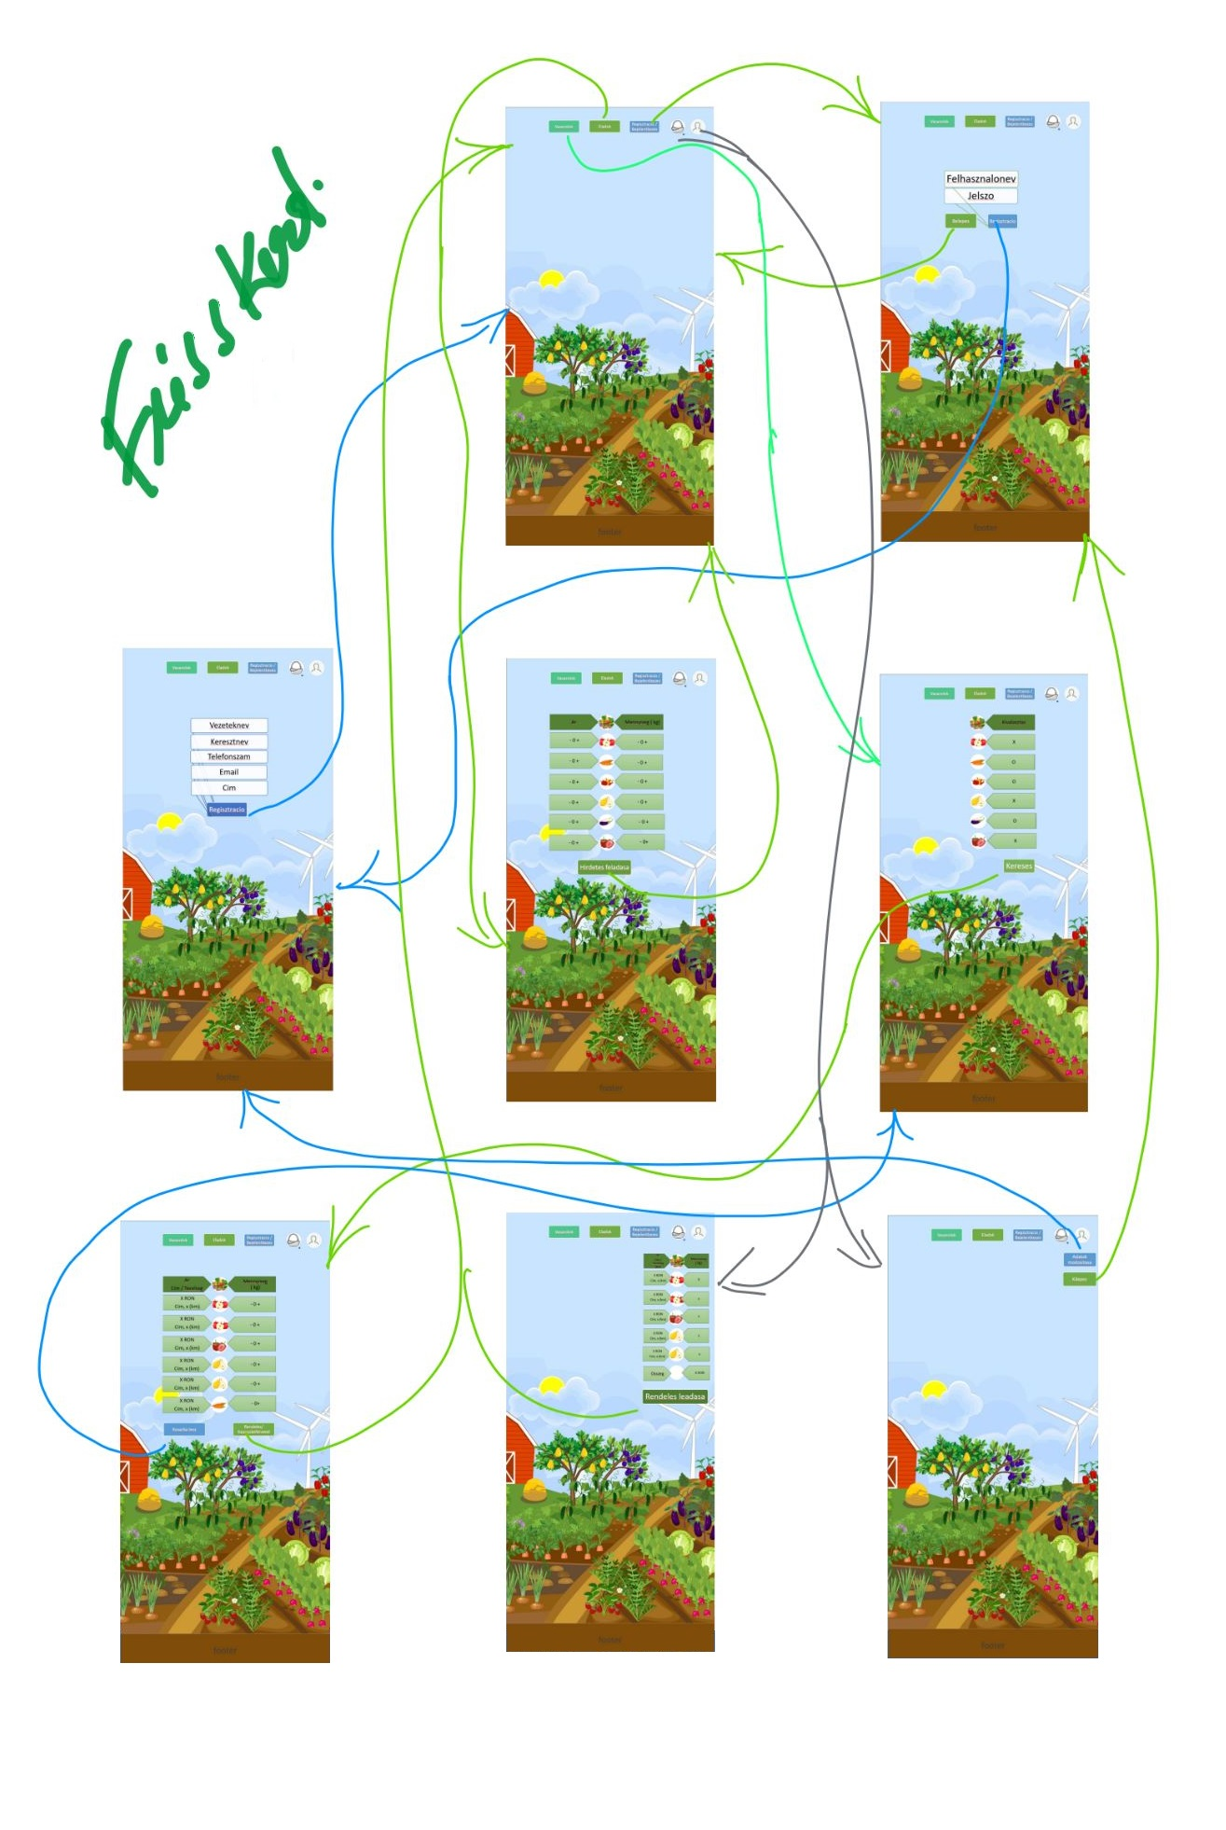

Slide 2
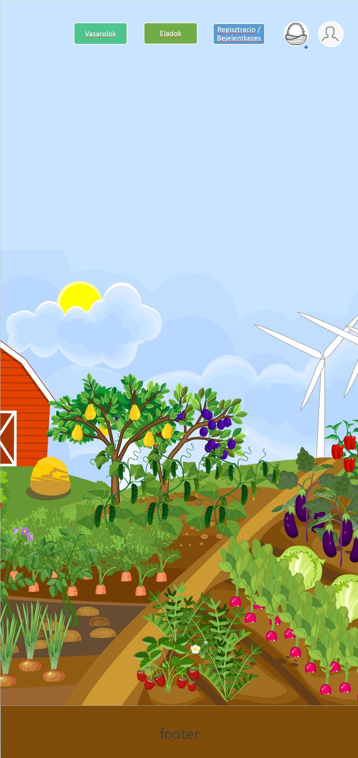
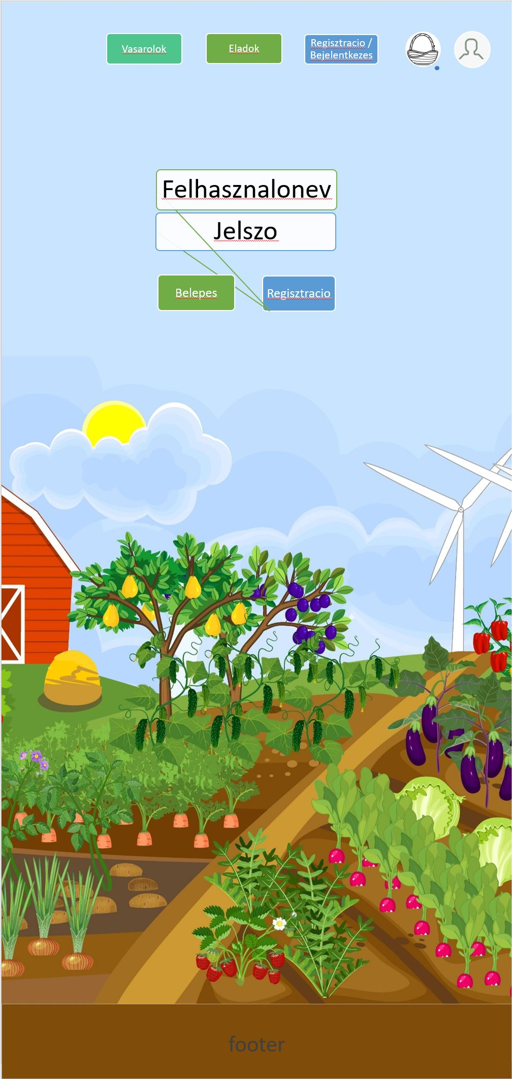
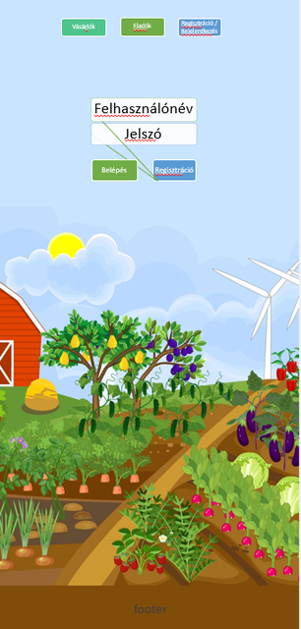
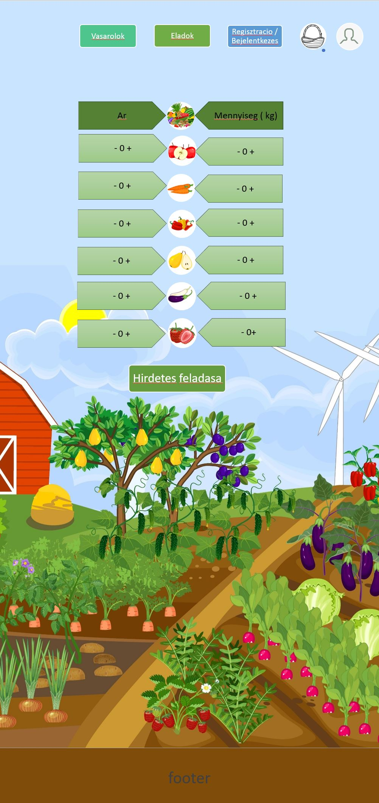
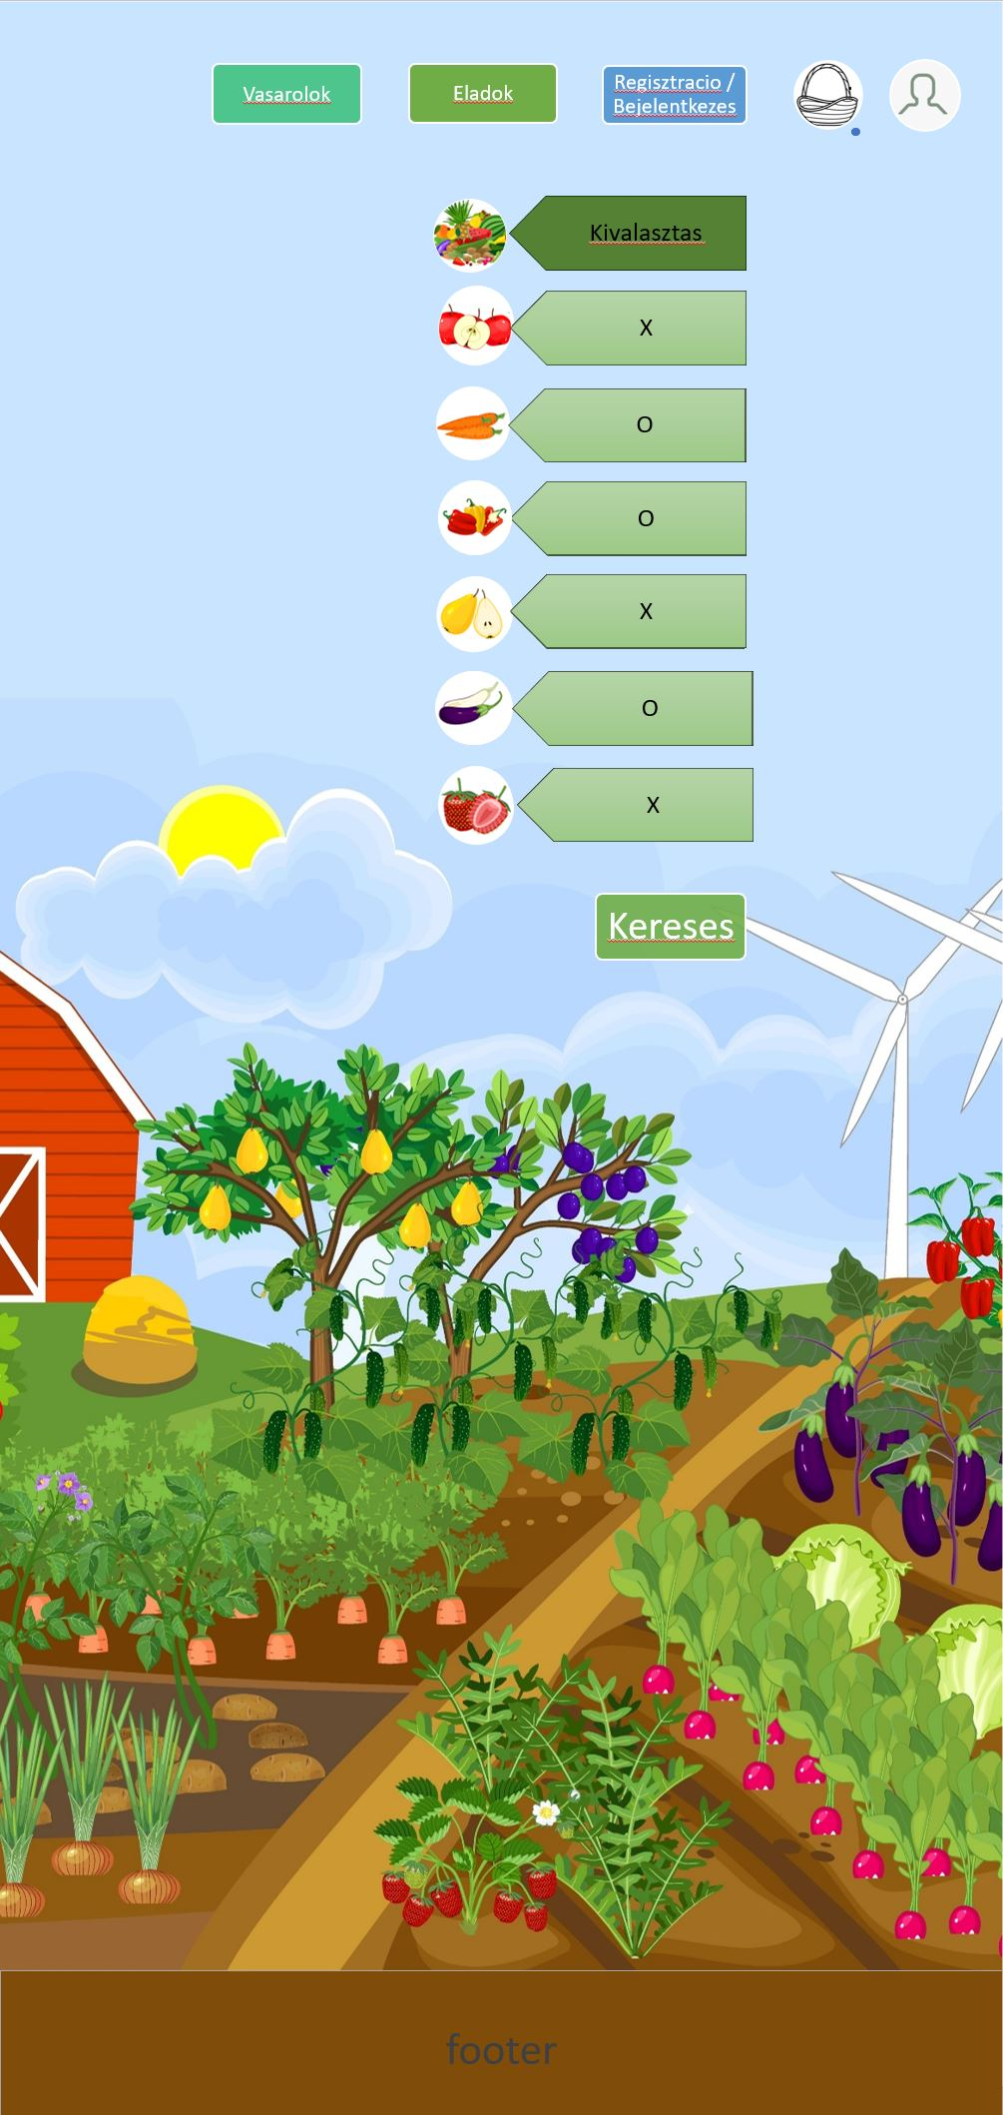
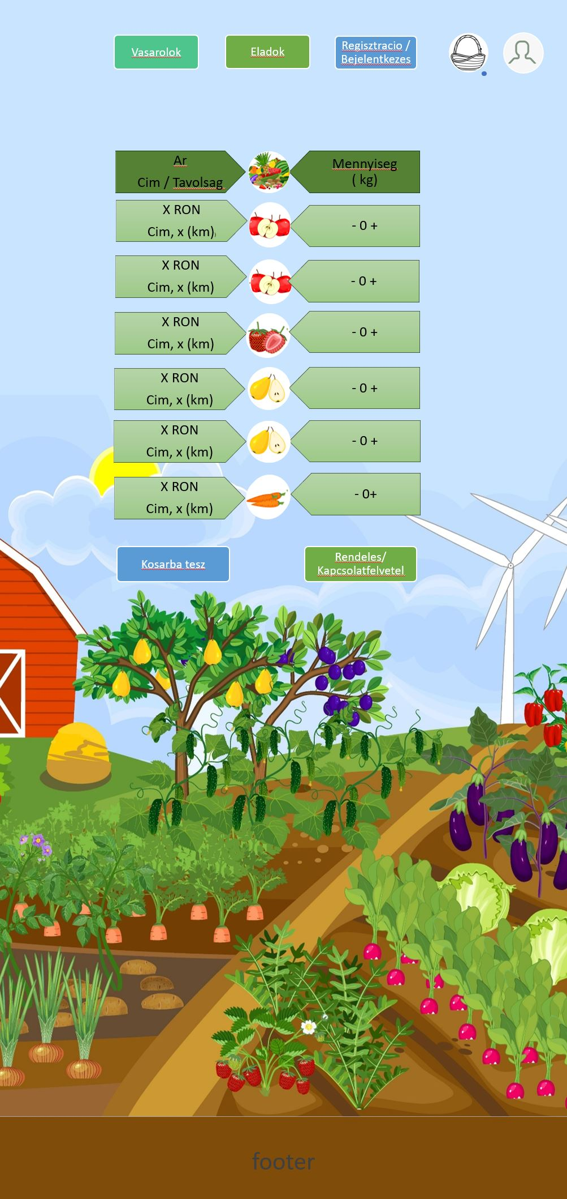
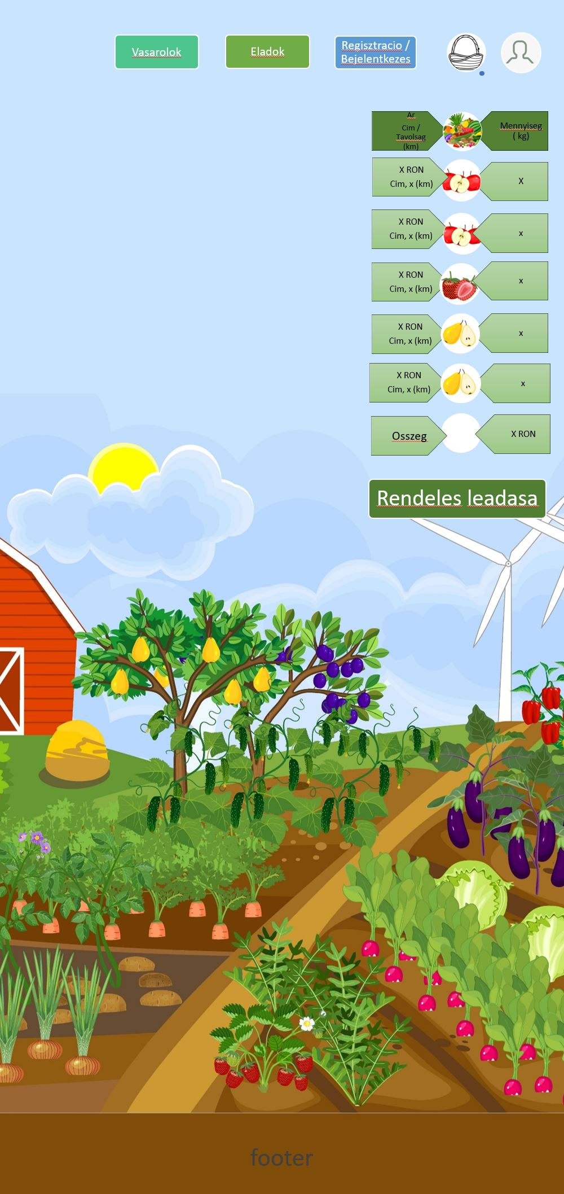
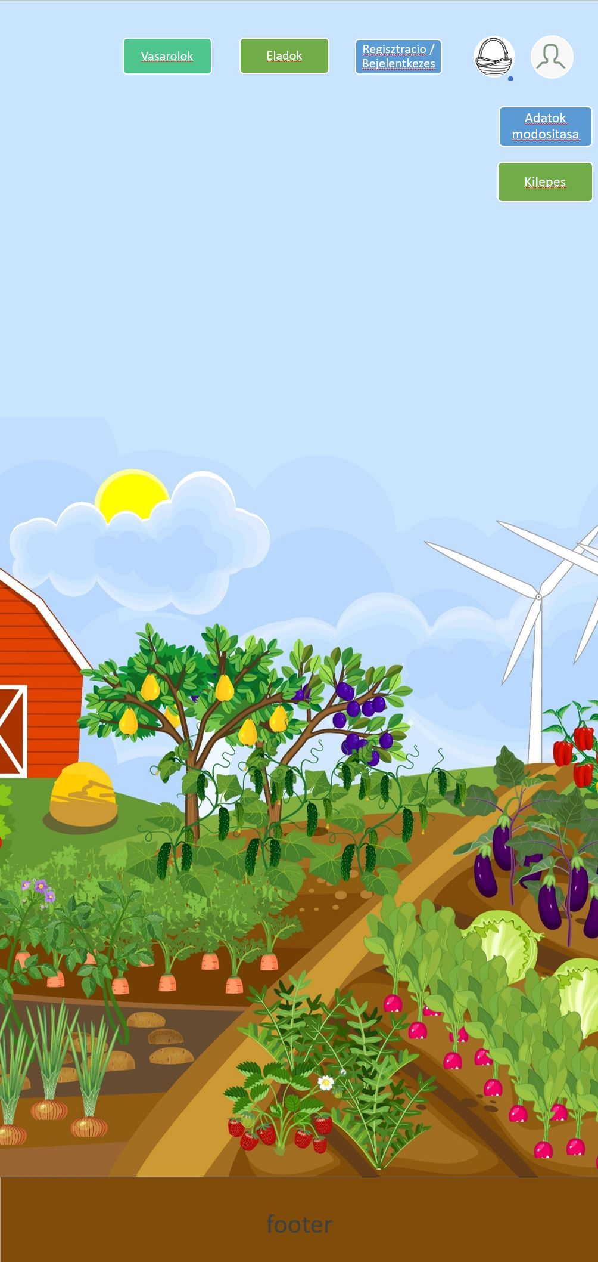

Slide 3

.
Regisztráció / Bejelentkezés
Vásárlók
Eladók
Üdvözöljük

Slide 4
.
Regisztráció / Bejelentkezés
Vásárlók
Eladók
Jelszó
Felhasználónév
Belépés
Regisztráció

Slide 5
.
Regisztráció / Bejelentkezés
Vásárlók
Eladók
Vezetéknév
Keresztnév
Telefonszám
Email
Regisztráció
Cim
Jelszó
Jelszó

Slide 6
.
Regisztráció / Bejelentkezés
Vásárlók
Eladók
Mennyiség ( kg)
- 0+
- 0 +
Ár
- 0 +
- 0 +
- 0 +
- 0 +
- 0 +
- 0 +
- 0 +
- 0 +
- 0 +
- 0 +
Hirdetés feladása

Slide 7
.
Regisztráció / Bejelentkezés
Vásárlók
Eladók
Mennyiség ( kg)
X
- 0 +
Kiválasztás
X
- 0 +
- 0 +
- 0 +
- 0 +
- 0 +
O
X
O
O
Keresés

Slide 8
.
Regisztráció / Bejelentkezés
Vásárlók
Eladók
Mennyiség (kg)
- 0+
- 0 +
Ár
Cim / Távolság
X RON
Cim, x (km))
X RON
Cim, x (km)
X RON
Cim, x (km)
X RON
Cim, x (km)
X RON
Cim, x (km)
X RON
Cim, x (km)
- 0 +
- 0 +
- 0 +
- 0 +
Kosárba tesz
Rendelés/ Kapcsolat felvétel

Slide 9
.
Regisztráció / Bejelentkezés
Vásárlók
Eladók
Mennyiség (kg)
X RON
X
Ár
Cim / Távolság (km)
X RON
Cim, x (km)
X RON
Cim, x (km)
X RON
Cim, x (km)
X RON
Cim, x (km)
X RON
Cim, x (km)
Összeg
x
x
x
x
Rendelés leadása

Slide 10
Adatok modositása
Kilépés
.
Regisztráció / Bejelentkezés
Vásárlók
Eladók

